Slide 1
Лекарственное обеспечение в цифровом медицинском учреждении
ФГБУ «НМХЦ им. Н.И. Пирогова» Минздрава России
Модернизация системы лекарственного обеспечения: автоматизированные инструменты прогноза, норм потребления и управления закупками
Никитенко Дмитрий Николаевич
Первый заместитель генерального директора

Slide 2
Система лекарственного обеспечения современной медицинской организации
– комплекс организационных и технологических решений, формирующих цифровой контур управления интегрированными процессами, включающими прогнозирование расходования, формирование потребности и снабжение лекарственными препаратами
Цель - организация непрерывного и бесперебойного оказания лекарственной помощи пациентам
Задачи:
автоматизация всех процессов лекарственного обеспечения
оптимизация работы врачебного и среднего медицинского персонала в условиях единой модели назначения и выполнения назначений лекарственных препаратов
оптимизация структуры и стоимости потребления лекарственных препаратов
определение текущей и прогнозной на будущие периоды потребности в медикаментах
оптимизация складских запасов лекарственных препаратов
оптимизация логистики и учета движения и расхода лекарственных препаратов
формирование системы планирования и контроля закупок медикаментов
Пироговский Центр
Выбор, проверенный временем!

Slide 3
Элементы устойчивости
Учет
Прогнозирование
Снабжение
Движение по контракту
Формуляр
План закупок, ПГРЗ
План-график заключения контрактов
Контракт
Центр
Движение по складу
Норматив аптеки
Складской запас
Аптека
Назначение
Выполнение
Списание
Норматив подразделения
10-дневный запас
Отделение
Пироговский Центр
Выбор, проверенный временем!

Slide 4
Формуляр
ГРЛС
ГРПОЦ
МНН
ЖНВЛП
ЕСКЛП
ЕИС
КТРУ
АТХ
ОКПД2
Справочник ЛП
Номенклатор
Документация о закупке
Пироговский Центр
Выбор, проверенный временем!

Slide 5
Проблематика расчета цены лекарственного препарата для медицинского применения
МНН: Декстроза
Торговое наименование, форма выпуска: Глюкоза, раствор для инфузий 50 мг/мл 400 мл №1
Код позиции КТРУ: 21.20.10.134-000008-1-00003-0000000000000
Единица измерения товара в соответствии с ЕСКЛП: мл
Потребность учреждения: 600 флак х 400 мл = 240 000 мл
Цена контракта по результатам торгов: 13 248 руб. 00 копеек
Цена за единицу измерения по ЕСКЛП: 13 248 руб./240 000 мл = 00 руб. 5,52 копейки за 1 мл
Округление до целых копеек:
Округление в большую сторону - до 6 копеек, превышение суммы контракта - 14 400 руб.
Округление в меньшую сторону - до 5 копеек, уменьшение суммы контракта - 12 000 руб.
Невозможно выделить из цены единицы измерения товара в соответствии с ЕСКЛП, равной 5 копейкам или 6 копейкам, 10% НДС - сумма менее 1 копейки.
Указанные проблемы одновременно проявляются как при заключении и регистрации контракта в ЕИС, так и в дальнейшем при его исполнении и размещении в ЕИС информации о поставке ЛП
Уменьшение до 5 копеек невозможно без согласия поставщика
Увеличение до 6 копеек повлечет за собой превышение цены контракта
Невозможно выделить НДС
Пироговский Центр
Выбор, проверенный временем!

Slide 6
Нормативно-справочная информация
I уровень (ИСФХД)
Справочник МНН
Справочник лекарственных форм
Справочник единиц измерения
Справочник видов назначений
Справочник кодов ОКПД2
КЛП
Справочник видов списания
Справочник кодов АТХ
II уровень (ИСФХД)
Справочник «Лекарственные препараты»
III уровень (ИСФХД)
База данных «Номенклатор»
IV уровень (МИС)
Справочник «Лекарственные препараты. Назначения»
База данных «Лекарственные препараты. Выполнение назначений»
Пироговский Центр
Выбор, проверенный временем!

Slide 7
Справочник лекарственных препаратов
Параметр/характеристика |  | Обязательность | Используется в МИС | Ввод данных
Наименование | МНН (химическое, групповое) | ☑ | ☑ | С
 | Латинское наименование МНН | ☒ | ☑ | А
Код АТХ |  | ☑ | ☒ | П/А
ЖНВЛП |  | ☑ | ☒ | А
Лекарственная форма | Группа лекарственных форм | ☑ | ☑ | С
 | Лекарственная форма | ☒ | ☑ | С
 | Свойство лекарственной формы | ☑ | ☒ | А
 | Эквивалентная лекарственная форма | ☒ | ☒ | С
Дозировка | Обязательность (масса) | ☑ | ☑ | А
 | Обязательность (объем) | ☑/☒ | ☑ | А
 | Обязательность (концентрация) | ☑/☒ | ☑ | А
 | ЕИ (масса) | ☑ | ☑ | С
 | Масса ОДВ | ☑ | ☑ | П/А
 | ЕИ (объем) | ☑/☒ | ☑ | С
 | Объем ОДВ | ☑/☒ | ☑ | Р
 | ЕИ (концентрация) | ☑/☒ | ☑ | С
 | Концентрация ОДВ | ☑/☒ | ☑ | П/А
 | Дополнительная информация | ☒ | ☑ | Р
Пироговский Центр
Выбор, проверенный временем!

Slide 8
Матрица лекарственных форм (дозировка)
Группа лекарственных форм | Масса |  | Объем |  | Концентрация
 | Обязательно | ед | Обязательно | ед | Обязательно | ед
Сухие (твердые) | ☑ | МГ (МЕ, ЕД…)
Жидкие | ☑ | МГ (МЕ, ЕД…) | ☑ | МЛ | ☑ | %
Мягкие | ☑ | МГ (МЕ, ЕД…) |  |  | ☒ | %
Пироговский Центр
Выбор, проверенный временем!

Slide 9
Справочник лекарственных препаратов
Параметр/характеристика |  | Обязательность | Используется в МИС | Ввод данных
Параметры назначения и списания | Вид единицы назначения | ☑ | ☑ | А / С
 | Иная единица назначения | ☒ | ☑ | А / С
 | Нельзя назначать | ☒ | ☑ | С
 | Вид единицы списания | ☑ | ☑ | А / С
 | Коэффициент пересчета единицы назначения в единицы списания | ☒ | ☑ | П/А
 | Порядок списания | ☑ | ☑ | С
 | Разрешить дробное списание | ☑ | ☑ | С
 | Группа требований | ☑ | ☑ | С
Параметры норматива | VEN-анализ | ☑ | ☒ | С
 | XYZ-анализ | ☑ | ☒ | А
 | ABC-анализ | ☑ | ☒ | А
 | Стабильность потребления | ☒ | ☒ | Р
 | Проблемы с поставкой | ☒ | ☒ | Р
 | Особые условия хранения | ☒ | ☒ | Р
 | Ограниченный срок годности | ☒ | ☒ | Р
 | Неснижаемый объем | ☑ | ☒ | П/А
Параметры цены | Референтная цена | ☑ | ☒ | А
 | Средневзвешенная цена | ☑ | ☒ | А
Пироговский Центр
Выбор, проверенный временем!

Slide 10
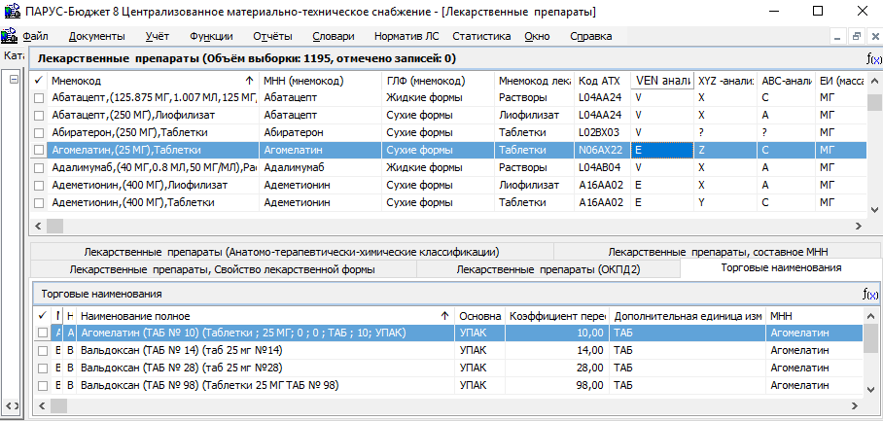
Формуляр
Пироговский Центр
Выбор, проверенный временем!

Slide 11
Матрица норматива аптеки
 | V | E | N
X | 3+∑k | 3+∑k | 2
Y | 2+∑k | 2+∑k | 1
Z | 1+∑k | 0+∑k | 0
«Повышающий» k
стабильность потребления ЛС: потребление в течение 11-12 месяцев из 12 расчетных месяцев, а также планируется его стабильное потребление в прогнозном периоде
проблемы с поставкой: наличие перебоев в закупке ЛП, дефектура ЛП на фармацевтическом рынке, а также отсутствие доступных для закупки аналогов
k – критерий, корректирующий неснижаемый объем ЛП в аптеке («повышающий» или «понижающий»)
«Понижающий» k
ограниченный срок годности: закупка ЛП происходит либо в ограниченном объеме, либо закупается по мере надобности
Каждому критерию присваивается «весовой» коэффициент (1/–1), в зависимости от того, к какой категории он относится («повышающей»/«понижающей»)
особые условия хранения: не позволяют закупать большие объемы ЛП в связи с ограниченными возможностями по его хранению
Пироговский Центр
Выбор, проверенный временем!

Slide 12
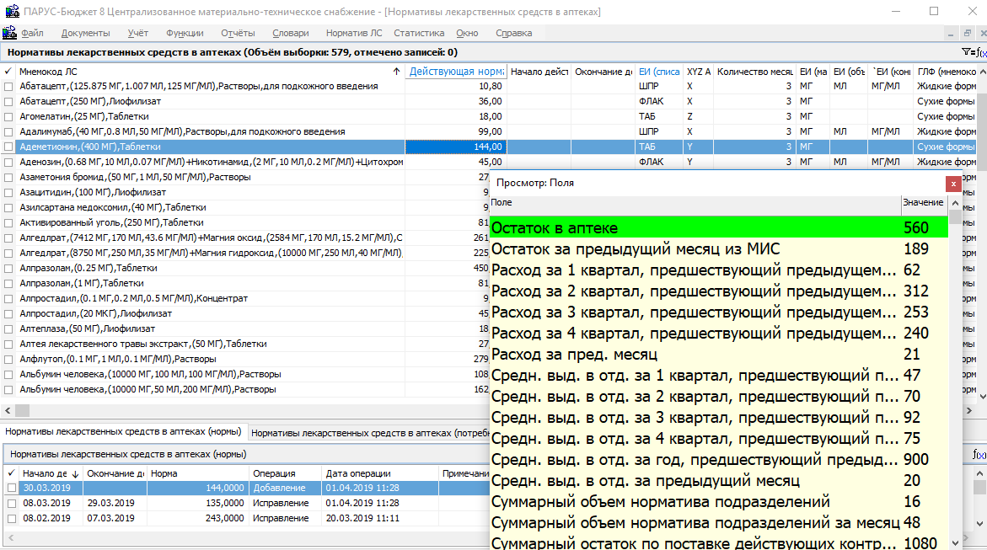
Норматив аптеки
Пироговский Центр
Выбор, проверенный временем!

Slide 13
Номенклатор
Параметр | Обязательность | Используется в МИС | Способ ввода данных
МНН | ☑ | ☑ | С
Форма выпуска | ☑ | ☑ | А
Торговое наименование | ☑ | ☑ | С
Производитель | ☑ | ☒ | С
Регистрационное удостоверение | ☑ | ☒ | С
Страна происхождения (цифровой код ОКСМ) | ☑ | ☒ | С
Признак ЖНВЛП | ☑ | ☒ | С
Предельная отпускная цена ЖНВЛП | ☑ | ☒ | С
Основная единица измерения (вторичная упаковка) | ☑ | ☑ | С
Дополнительная единица измерения | ☑ | ☑ | П/А
Коэффициент пересчета | ☑ | ☑ | П/А
Код ОКПД2 | ☑ | ☒ | А
Неснижаемый объем | ☑ | ☒ | А
Группа медикаментов | ☒ | ☑ | А
Место хранения | ☒ | ☒ | С
Пироговский Центр
Выбор, проверенный временем!

Slide 14
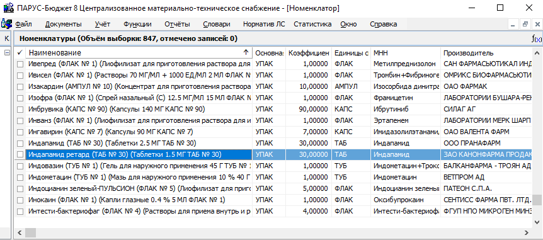
Номенклатор
Пироговский Центр
Выбор, проверенный временем!

Slide 15
КТРУ
Управление информацией по контракту
ЕСКЛП
Контрагент
Справочник ЛП
Номенклатор
ПГРЗ
Контракт (спецификация)
Документация о закупке
Товарная накладная
Медицинская организация
Приходный ордер
Пироговский Центр
Выбор, проверенный временем!

Slide 16
Автоматизация формирования описания объекта закупки в ПГРЗ
Наименование (пример) | Группа лекарственных форм | Модель для ПГРЗ | Наименование вида формы выпуска для ПГРЗ
Таблетки | Сухие формы | Масса | <Лекарственная форма>˽<свойство лекарственной формы>˽<Масса ОДВ>˽<ЕИ (масса)>
Концентрат | Жидкие формы | Масса | <Лекарственная форма>˽<свойство лекарственной формы>˽<Масса ОДВ>˽<ЕИ (масса)>
Мазь | Мягкие формы | Концентрация + масса | <Лекарственная форма>˽<свойство лекарственной формы>˽<Концентрация ОДВ>˽<ЕИ (концентрация)>˽<Масса ОДВ>˽<ЕИ (масса)>
Раствор для инфузий | Жидкие формы | Концентрация + объём | <Лекарственная форма>˽<свойство лекарственной формы>˽<Концентрация ОДВ>˽<ЕИ (концентрация)>˽<Объем ОДВ>˽<ЕИ (объем)>
Постановление Правительства РФ от 15.11.2017 N 1380
"Об особенностях описания лекарственных препаратов для медицинского применения, являющихся объектом закупки для обеспечения государственных и муниципальных нужд"
Пироговский Центр
Выбор, проверенный временем!

Slide 17
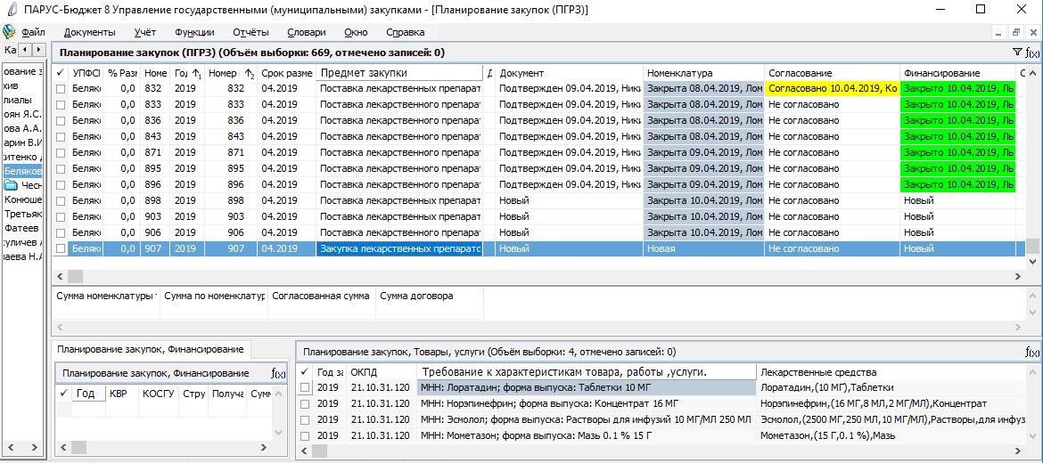
Автоматизированное формирования описания объекта закупки в ПГРЗ
Пироговский Центр
Выбор, проверенный временем!

Slide 18
Автоматическое заполнение
спецификации контракта
Пироговский Центр
Выбор, проверенный временем!

Slide 19
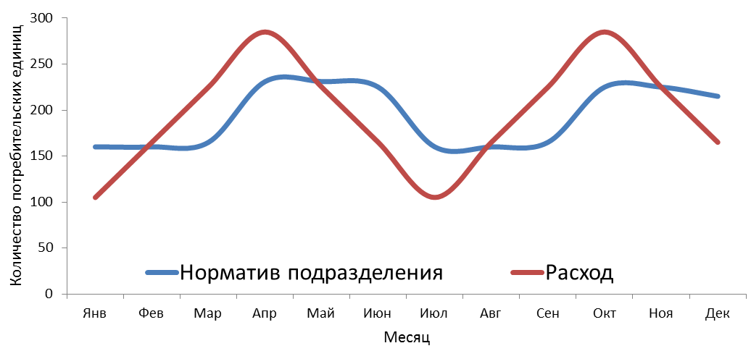
Норматив подразделения
месячный норматив подразделения
действие математического округления вверх
среднее изменение динамики расхода ЛП за 12 месяцев
$${НП}_{мес} =0^{+}({\overline{x}}_{кв}+{\overline{∆}}_{12})$$
средняя арифметическая по данным потребления за квартал, предшествующий анализируемому месяцу
Пироговский Центр
Выбор, проверенный временем!

Slide 20
Норматив аптеки
норматив аптеки в потребительских единицах
количество подразделений с утвержденным Нормативом подразделения
$${НА}_{ед}=\sum_{i=1}^{k}{{НП}_{мес}}∗m$$
количество месяцев (от 0 до 3), определяющих неснижаемый объем ЛП в аптеке
месячный норматив подразделения в потребительских единицах
Пироговский Центр
Выбор, проверенный временем!

Slide 21
Пополнение складских запасов
Подразделение
(требование-накладная)
К_{ЛП, входящего в норматив} = НП₁₀ - О_{п}
К – количество ЛП
НП₁₀ – 10-дневный норматив подразделения
О_{п} – остаток в подразделении
К_{ЛП, не входящего в норматив} = К_{назначенное} - О_{п}
К_{назначенное} – количество ЛП, назначенное врачами подразделения
Пироговский Центр
Выбор, проверенный временем!

Slide 22
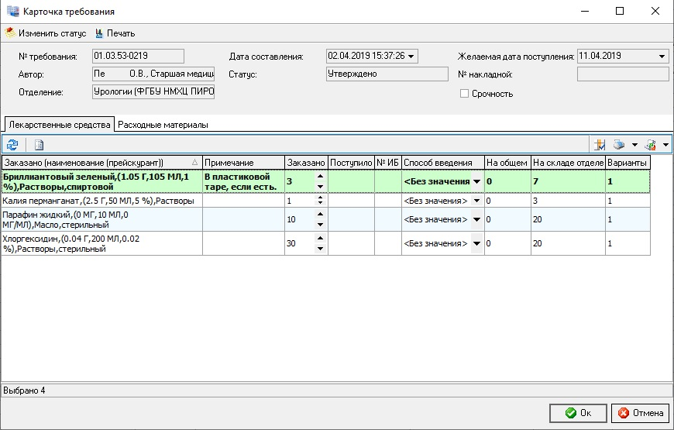
Требование-накладная
Пироговский Центр
Выбор, проверенный временем!

Slide 23
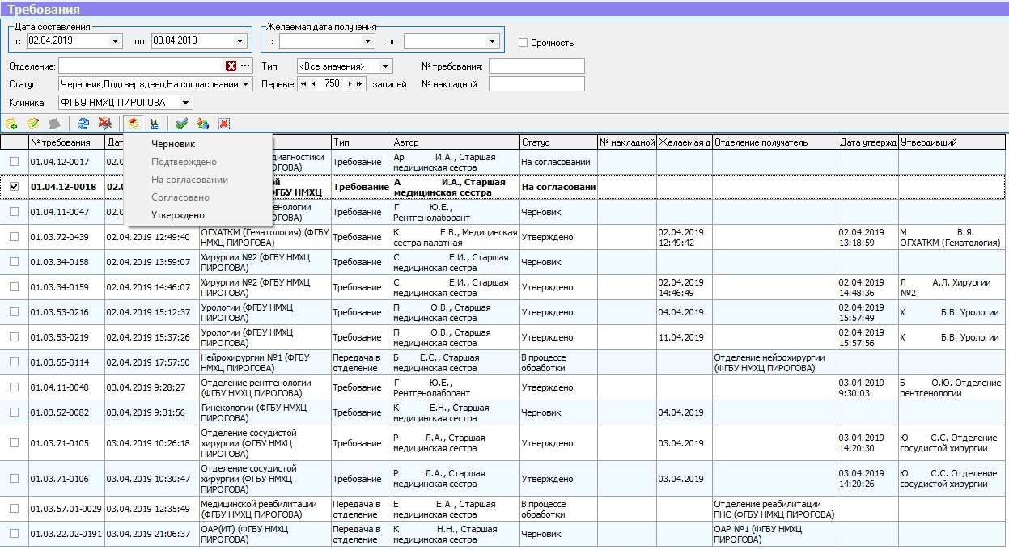
Требование-накладная
Пироговский Центр
Выбор, проверенный временем!

Slide 24
Пополнение складских запасов
Аптека
(требование на поставку)
К_{тп} = НА - О_{а}
К_{тп} – количество ЛП в требовании на поставку
НА – норматив аптеки
О_{а} – остаток в аптеке
Отдел снабжения
(заявка на поставку)
К_{з} = К_{тп}, К_{тп}≤О_{к}
К_{з} – количество ЛП в заявке на поставку
О_{к} – остаток по контракту
Пироговский Центр
Выбор, проверенный временем!

Slide 25
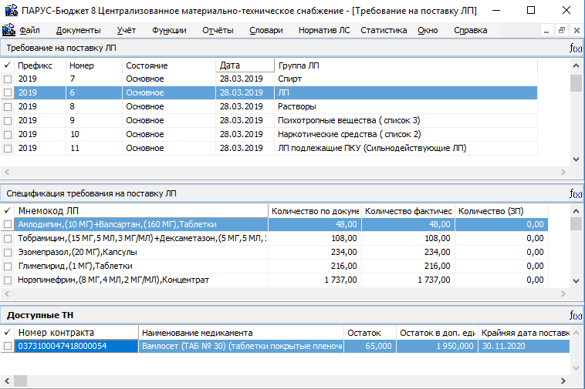
Требование на поставку
Пироговский Центр
Выбор, проверенный временем!

Slide 26
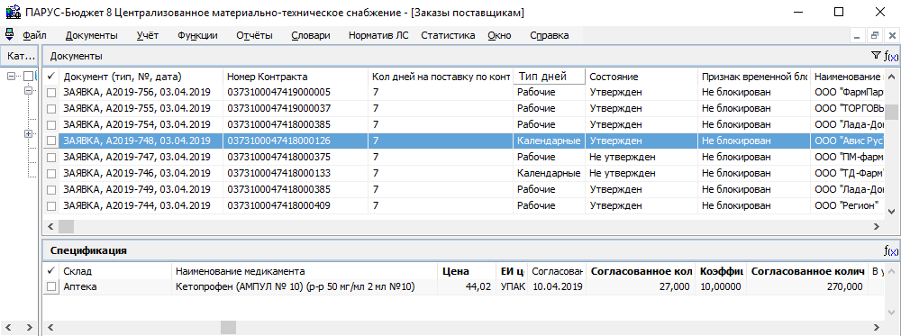
Заявка на поставку
Пироговский Центр
Выбор, проверенный временем!

Slide 27
Варианты событий
Ситуация 1
Ситуация 2
Ситуация 3
Ситуация 4
1
2
- потребность в ЛП
- наличие контракта на поставку ЛП
Пироговский Центр
Выбор, проверенный временем!

Slide 28
Учетные и расчетные параметры
Объем норматива аптеки (НА)
Остаток в аптеке (ОА)
Потребность в пополнении норматива аптеки (ПП)
$$ПП =НА – ОА\text{, при этом если} НА –ОА<0\text{, то ПП = 0}$$
Остаток по контрактам (ОК)
Объем Требования на поставку (ОТ)
$ОТ = ПП$, при этом если $ПП > 0$ и $ПП > {ОК}_{С}$, то $ОТ = {ОК}_{С }$
Номера и даты окончания (ДОК) действующих контрактов
Даты исчерпания ЛП по контрактам
Расчетная дата начала подготовки аукциона (РДА)
Пироговский Центр
Выбор, проверенный временем!

Slide 29
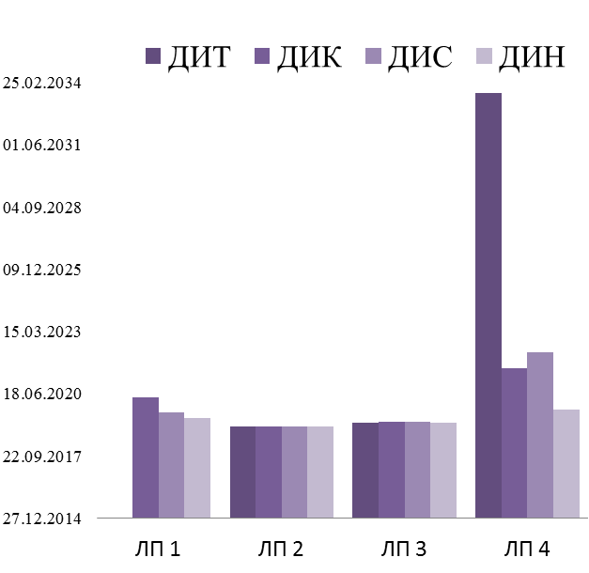
Расчет даты исчерпания контрактов
Выбор подходящего метода
Сравнение методов
Расчет даты исчерпания ЛП по нормативу аптеки
Пироговский Центр
Выбор, проверенный временем!

Slide 30
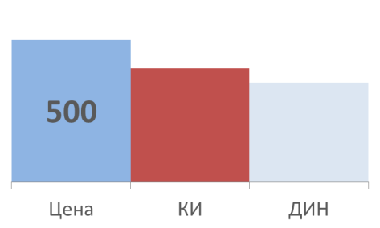
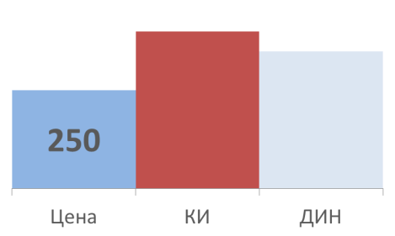
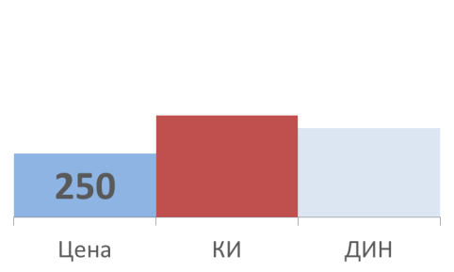
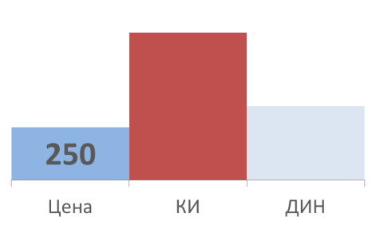
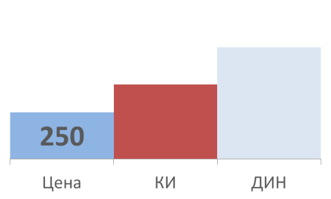
Приоритетность контрактов
1
2
Вариант 1
Вариант 2
6
3
Вариант 3
3
3
01.12.21
01.02.20
КИ – коэффициент скорости исчерпания
ДИН – дата исчерпания ЛП по нормативу аптеки
Пироговский Центр
Выбор, проверенный временем!

Slide 31
Расчетные даты закупок
Расчетная дата начала подготовки аукциона (РДА)
$$РДА = ДИН К_{end }− 90 \text{календарных} \text{дней}$$
Если ДИН _{Кend} – 90 < ТД, то РДА = ТД
ДИН _{Кend} – дата исчерпания последнего контракта на ЛП
ТД – текущая дата
Расчетная дата заключения контракта (РДЗ)
$$РДЗ = РДА + 90 \text{календарных дней}$$
Пироговский Центр
Выбор, проверенный временем!

Slide 32
Планирование расходов
Расчетный объем исполнения обязательств по действующему контракту в текущем финансовом году (РОтек_лп)
- по контракту, срок действия которого истекает в текущем финансовом году:
$${РОтек_лп}_{Ki} = ({ДОК}_{Кi} – ТД) ∗ \left(ПП/\left(\frac{365}{12}\right)\right)$$
- по контракту, срок действия которого истекает в следующем финансовом году
$${РОтек_лп}_{Ki} = (31.12.ХХХХ – ТД) ∗ \left(ПП/\left(\frac{365}{12}\right)\right)$$
ДОК – дата окончания контракта
ТД – текущая дата
ПП – потребность в пополнении
ХХХХ – текущий финансовый год
Пироговский Центр
Выбор, проверенный временем!

Slide 33
Планирование расходов
Расчетный объем исполнения обязательств по действующему контракту в следующем финансовом периоде без учета исполнения обязательств в текущем финансовом году по контракту, срок действия которого истекает в следующем финансовом году, в единицах измерения ЛП (РОслед_лп)
$${РОслед_лп}_{Ki} = {ОК}_{Ki} − {РОтек_лп}_{Ki}$$
ОК – остаток по контракту
Расчетный объем исполнения обязательств по контракту в текущем финансовом году, руб. (РОтек_руб)
Расчетный объем исполнения обязательств по контракту в следующем финансовом году, руб. (РОслед_руб)
$${РОтек_руб}_{Ki }= {РОтек_лп}_{Ki} ∗ {ЦК}_{Ki}$$
$${РОслед_руб}_{Ki }= {РОслед_лп}_{Ki} ∗ {ЦК}_{Ki}$$
ЦК – цена по контракту
Пироговский Центр
Выбор, проверенный временем!

Slide 34
СПАСИБО ЗА ВНИМАНИЕ!
федеральное государственное бюджетное учреждение
«Национальный медико-хирургический Центр имени Н.И. Пирогова»
Министерства здравоохранения Российской Федерации

